Slide 1
Traitement de signal audio en temps réel
Réalisé par El hattami Amine
Encadré par Pr Mhamdi Jamal

Slide 2
Présentation du sujet

Slide 3
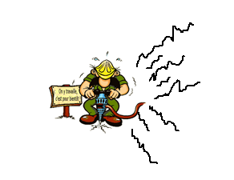
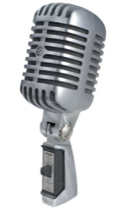


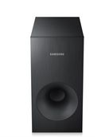

Présentation du sujet
Système de traitement
de signal en temps réel

Slide 4
Présentation du sujet
Signal utile
Système de traitement
de signal en temps réel

Slide 5
Présentation du sujet
Bruit
Système de traitement
de signal en temps réel

Slide 6
Présentation du sujet
Module d’enregistrement
Système de traitement
de signal en temps réel

Slide 7
Présentation du sujet
Système de traitement
de signal en temps réel
Sortie sonore

Slide 8
Zoom sur le système de traitement de signal
Entrée Analogique

Slide 9
Zoom sur le système de traitement de signal
Entrée Analogique
Numérisation

Slide 10
Zoom sur le système de traitement de signal
Entrée Analogique
Numérisation
Système numérique

Slide 11

Zoom sur le système de traitement de signal
Entrée Analogique
Numérisation
Sortie
Analogue
Numérisation
Système numérique

Slide 12
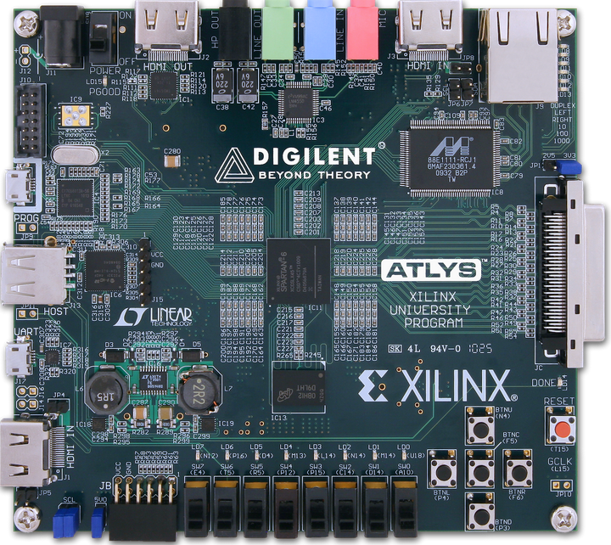
Carte de développement

Slide 13
Carte de développement
Spartan 6

Slide 14
Carte de développement
LM4550

Slide 15
Carte de développement
Entrée/ Sortie Audio

Slide 16
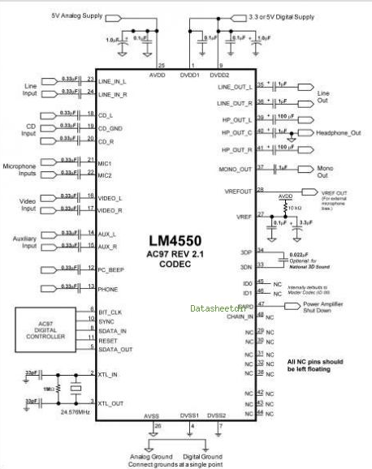
LM4550

Slide 17
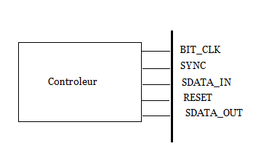
LM4550

Slide 18
LM4550

Slide 19
LM4550

Slide 20
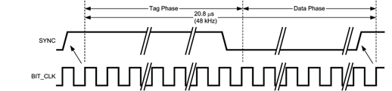
LM4550

Slide 21
LM4550

Slide 22
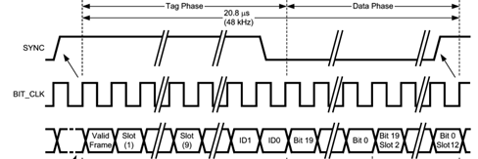
LM4550

Slide 23
LM4550

Slide 24
LM4550

Slide 25
LM4550

Slide 26
LM4550

Slide 27
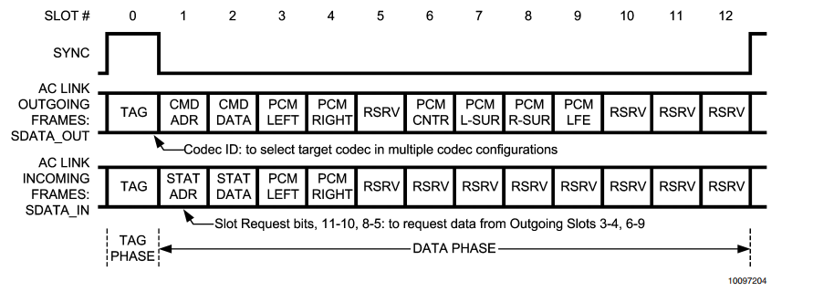
Principe de fonctionnement du Lm4550

Slide 28
Trame de sortie
Le Tag

Slide 29
Trame de sortie
Le Tag
Bit | Description
15 | Trame valide
14 | Registre control d’adresse
13 | Registre control de données
12 | Données du DAC gauche dans SLOT 3
11 | Données du DAC droit dans SLOT 4
10 | Pas utilisé
9 | Données du DAC gauche dans SLOT 6
8 | Données du DAC droit dans SLOT 7
7 | Données du DAC gauche dans SLOT 8
6 | Données du DAC droit dans SLOT 9
5 :2 | Pas utilisé
1.0 | Identifiant du codec (ID0, ID1)

Slide 30
Trame de sortie
Adresse du registre

Slide 31
Trame de sortie
Adresse du registre
Bit | Description
19 | Lecture/Ecriture
18:12 | Adresse du registre
11:0 | Réservé

Slide 32
Trame de sortie
La commande

Slide 33
Trame de sortie
La commande
Bit | Description
19:4 | Données de registre de contrôle
3:0 | Réservé

Slide 34
Trame de sortie
Données audio du canal gauche

Slide 35
Trame de sortie
Données audio du canal gauche
Bit | Description
19:0 | Données PCM audio (canal droit et gauche)

Slide 36
Trame de sortie
Données audio du canal droit

Slide 37
Trame de sortie
Données audio du canal droit
Bit | Description
19:0 | Données PCM audio (canal droit et gauche)

Slide 38
Trame d’entrée
Le Tag

Slide 39
Trame d’entrée
Le Tag
Bit | Description
15 | Codec Ready
14 | Validité des données du SLOT 1
13 | Validité des données du SLOT 2
12 | Validité des données du SLOT 3
11 | Validité des données du SLOT 4

Slide 40
Trame d’entrée
Adresse du registre

Slide 41
Trame d’entrée
Adresse du registre
Bit | Description
19 | Réservé
18 :12 | Index du registre de statut
11 | Bit de requête SLOT 3
10 | Bit de requête SLOT 4
9 | Bit de requête SLOT 5
8 | Bit de requête SLOT 6
7 | Bit de requête SLOT 7
6 | Bit de requête SLOT 8
5 | Bit de requête SLOT 9
4 :2 | Réservé
1.0 | Réservé

Slide 42
Trame d’entrée
Status du registre

Slide 43
Trame d’entrée
Status du registre
Bit | Description
19 :4 | Statut
3 :0 | Réservé

Slide 44
Trame d’entrée
Données audio du canal gauche

Slide 45
Trame d’entrée
Données audio du canal gauche
Bit | Description
19 :2 | Données PCM canal gauche
3 :0 | Réservé

Slide 46
Trame d’entrée
Données audio du canal droit

Slide 47
Trame d’entrée
Données audio du canal droit
Bit | Description
19 :2 | Données PCM canal droit
3 :0 | Réservé

Slide 48
Configurations des registres interne du codec

Slide 49
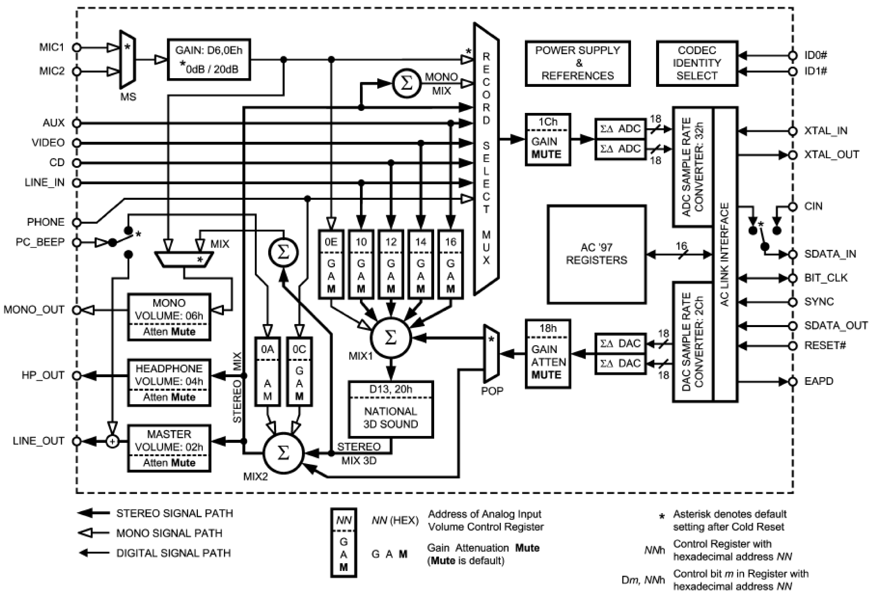
Configurations des registres interne du codec

Slide 50
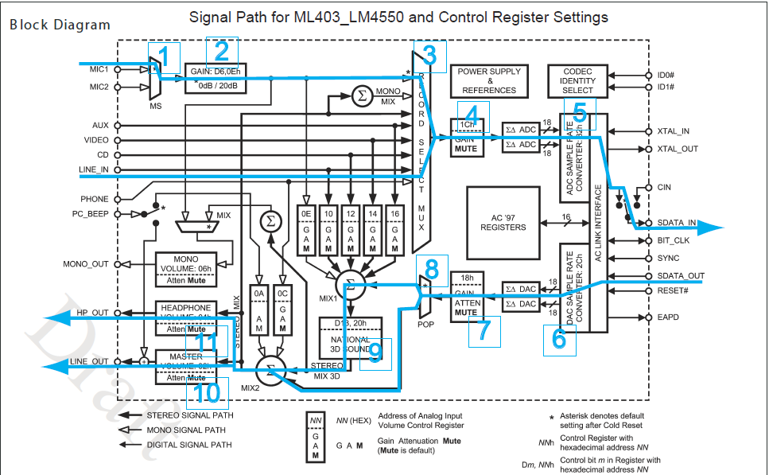
Configurations des registres interne du codec

Slide 51
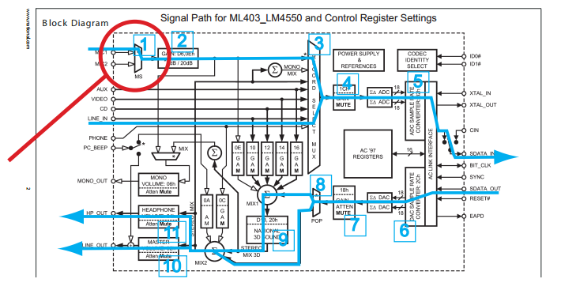
Configurations des registres interne du codec

Slide 52
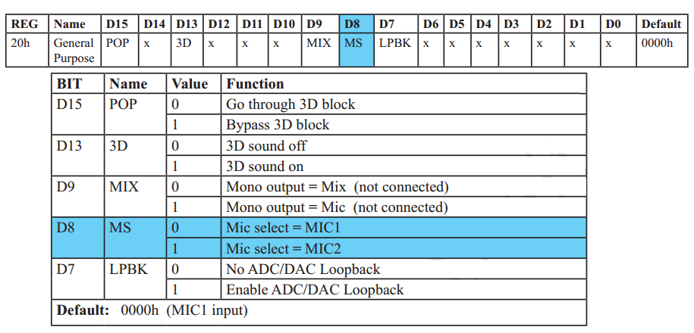
Configurations des registres interne du codec
Selection Sélection microphone

Slide 53
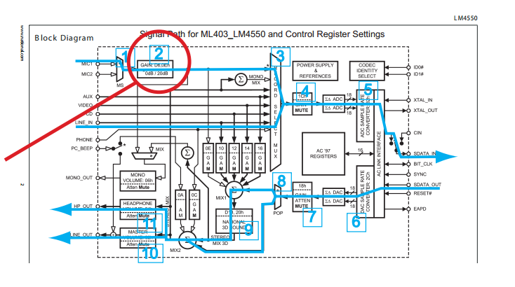
Configurations des registres interne du codec

Slide 54
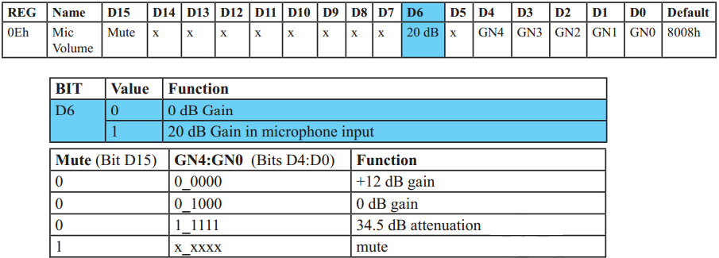
Configurations des registres interne du codec
Contrôle du gain du microphone

Slide 55
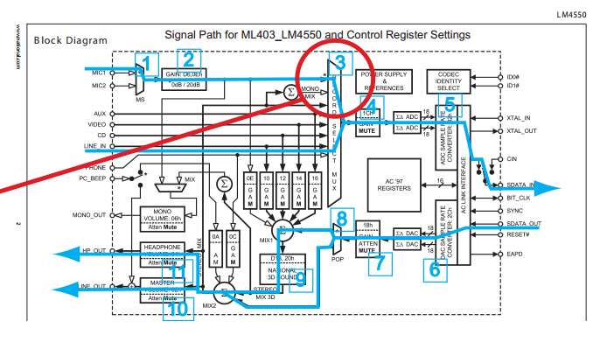
Configurations des registres interne du codec

Slide 56
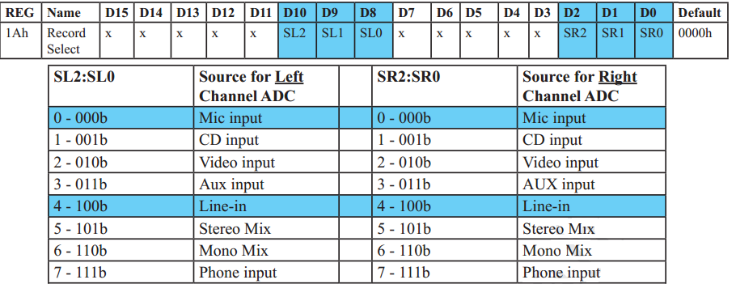
Configurations des registres interne du codec
Sélection de l’entrée

Slide 57
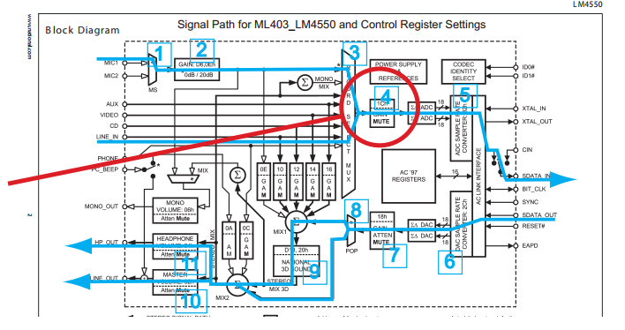
Configurations des registres interne du codec

Slide 58
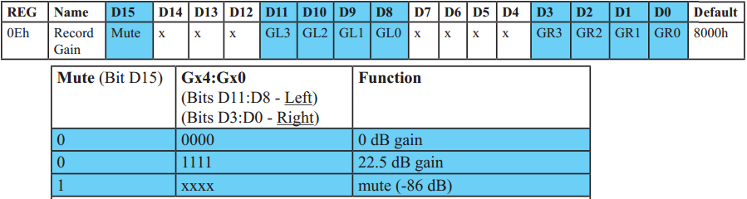
Configurations des registres interne du codec
Contrôle du gain d’entrée

Slide 59
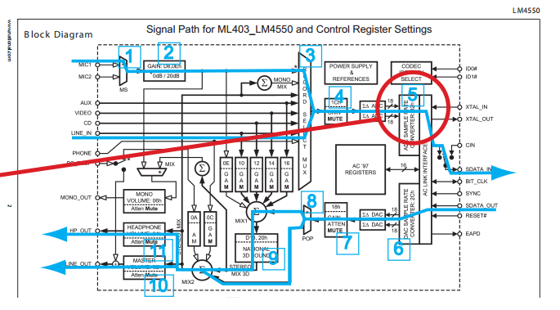
Configurations des registres interne du codec

Slide 60
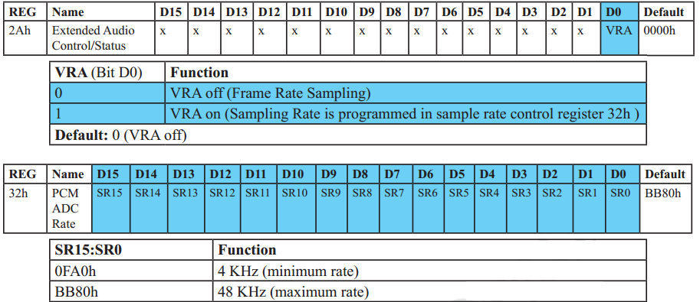
Configurations des registres interne du codec
Fréquence d’échantillonnage de l’entrée

Slide 61
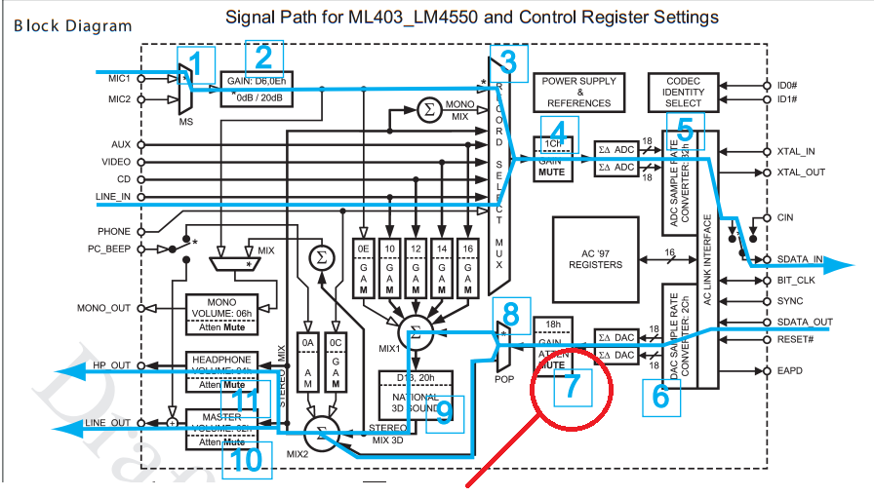
Configurations des registres interne du codec

Slide 62
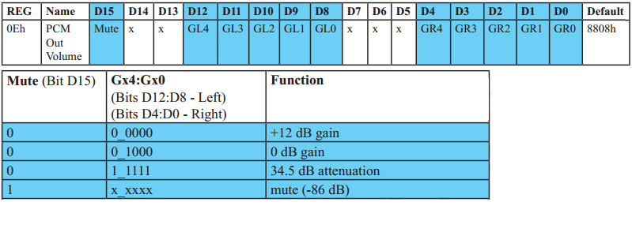
Configurations des registres interne du codec
Fréquence d’échantillonnage de l’entrée

Slide 63
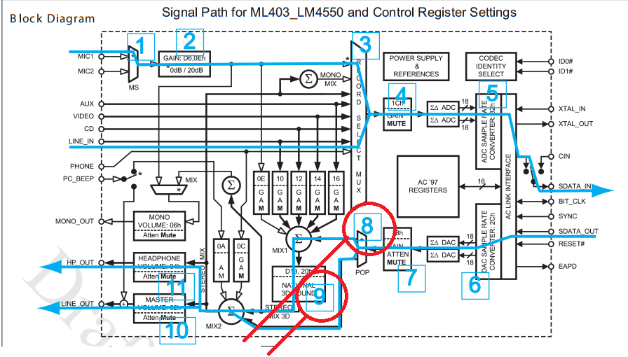
Configurations des registres interne du codec

Slide 64
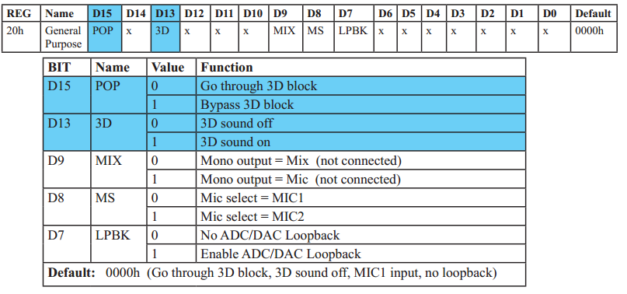
Configurations des registres interne du codec
Fréquence d’échantillonnage de l’entrée

Slide 65
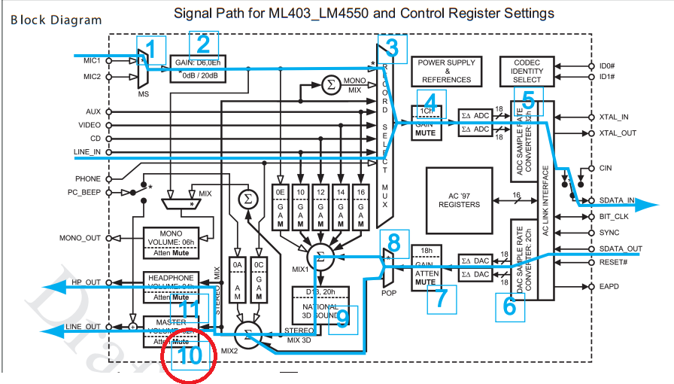
Configurations des registres interne du codec

Slide 66
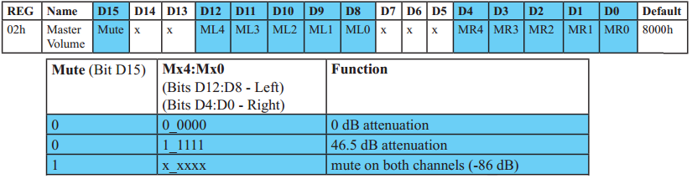
Configurations des registres interne du codec
Volume du Line-Out

Slide 67
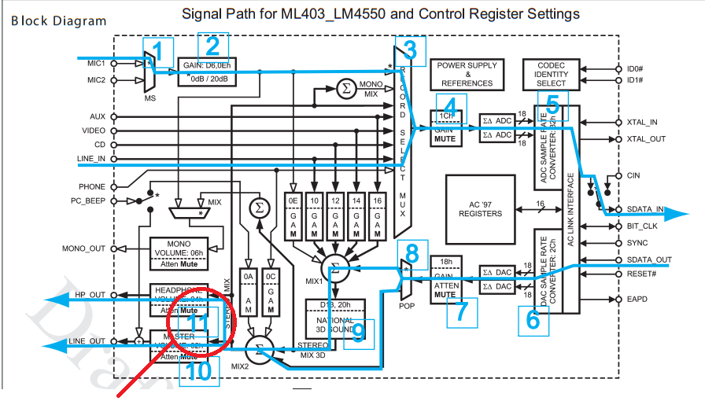
Configurations des registres interne du codec

Slide 68
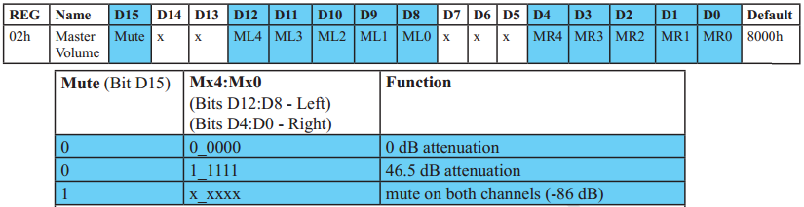
Configurations des registres interne du codec
Contrôle de volume Headphone

Slide 69
Démonstration du codec

Slide 70
Traitement de signal

Slide 71
Filtrage numérique

Slide 72

Filtre FIR
Equation mathématique d’un filtre FIR

Slide 73
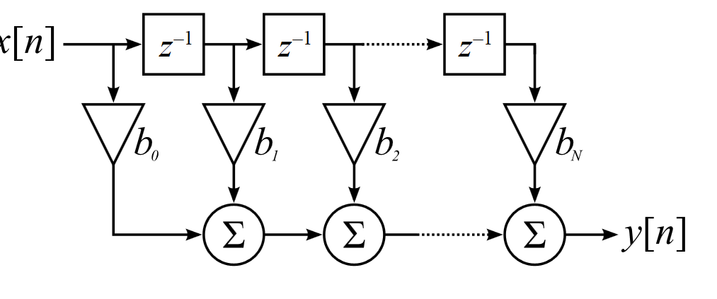
Filtre FIR
Schémas bloque d’un filtre FIR

Slide 74
Démonstration de la création d’un filtre FIR

Slide 75
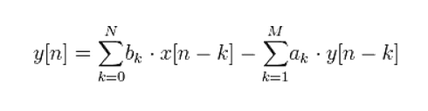
Filtre RII
Equation mathématique d’un filtre RII

Slide 76
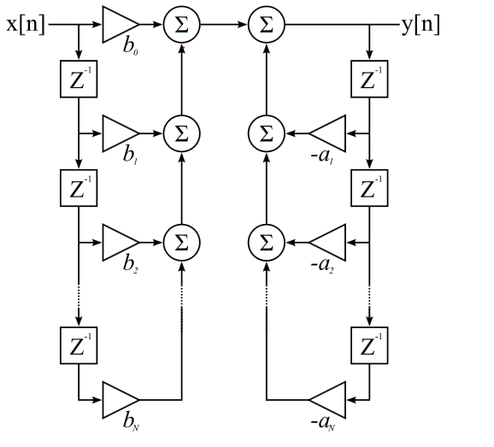
Filtre RII
Schémas bloque d’un filtre FIR

Slide 77
Implémentation d’un filtre RII bi quad

Slide 78
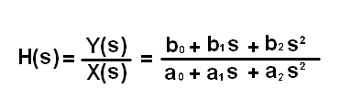
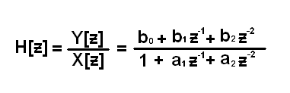
la conception du filtre IIR bi quad
Equation D’un system 2eme ordre

Slide 79
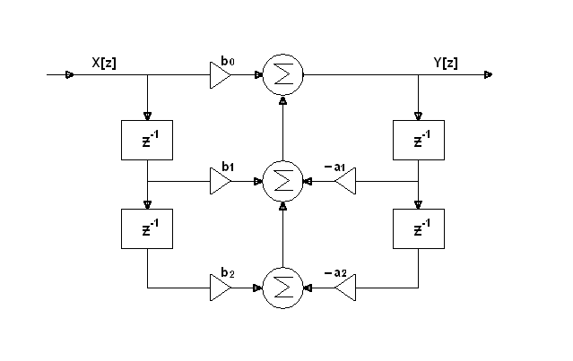
la conception du filtre IIR bi quad
schémas bloque

Slide 80
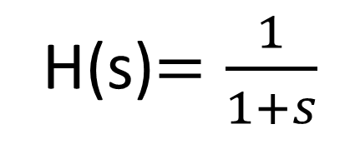
la conception du filtre IIR bi quad
Equation système premier ordre
H(s)$=\frac{1}{1+s}$

Slide 81
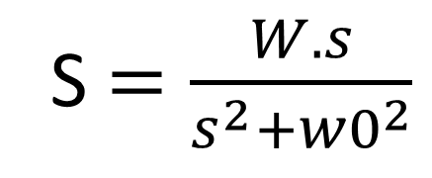
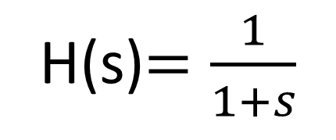
la conception du filtre IIR bi quad
Equation filtre de type butterrworth
H(s)$=\frac{1}{1+s}$
S $=\frac{W.s}{s^{2}+{w0}^{2}}$
Avec
Pour le passage de lp->bs

Slide 82
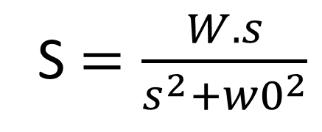
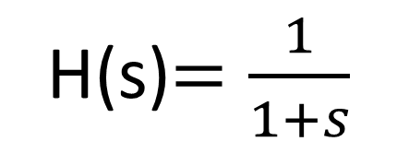
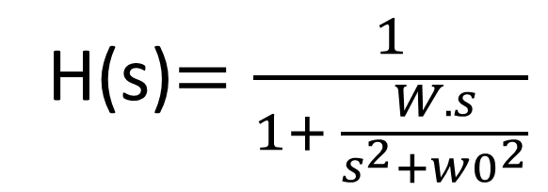
la conception du filtre IIR bi quad
Démoralisation de l’ équation du filtre
H(s)$=\frac{1}{1+s}$
S $=\frac{W.s}{s^{2}+{w0}^{2}}$
H(s)$=\frac{1}{1+ \frac{W.s}{s^{2}+{w0}^{2}}}$

Slide 83
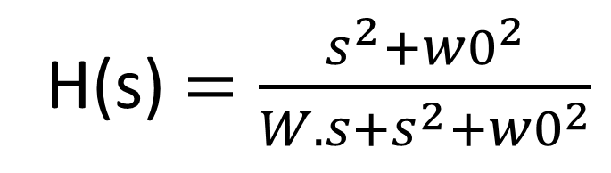
la conception du filtre IIR bi quad
Equation filtre de type butterrworth éjecteur de bande
H(s) $=\frac{s^{2}+{w0}^{2}}{W.s+s^{2}+{w0}^{2}}$

Slide 84
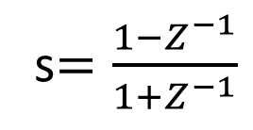
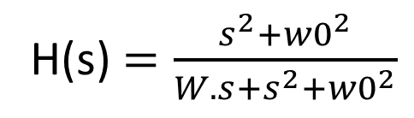
la conception du filtre IIR bi quad
filtre de type butterrworth éjecteur de bande
H(s) $=\frac{s^{2}+{w0}^{2}}{W.s+s^{2}+{w0}^{2}}$
s$=\frac{1−Z^{−1}}{1+Z^{−1}}$
Discrétisation du temps

Slide 85
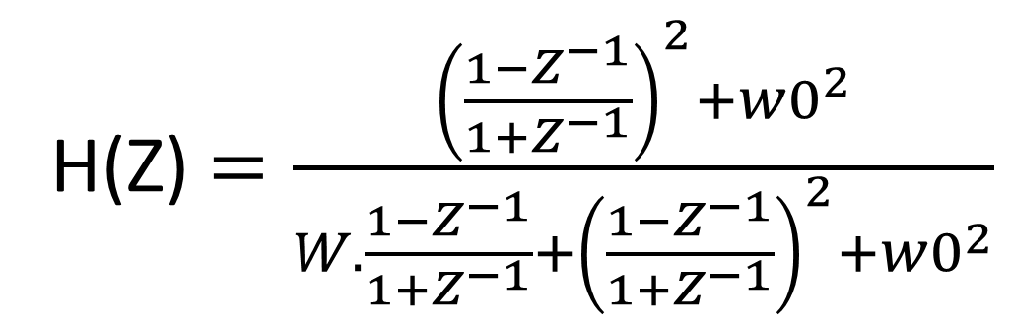
la conception du filtre IIR bi quad
Représentation dans le domaine discret
H(Z) $=\frac{{\left(\frac{1−Z^{−1}}{1+Z^{−1}}\right)}^{2}+{w0}^{2}}{W.\frac{1−Z^{−1}}{1+Z^{−1}}+{\left(\frac{1−Z^{−1}}{1+Z^{−1}}\right)}^{2}+{w0}^{2}}$

Slide 86
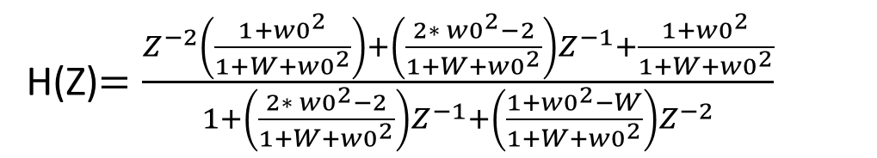
la conception du filtre IIR bi quad
Représentation dans le domaine discret
H(Z)$=\frac{Z^{−2}\left(\frac{1+{w0}^{2}}{1+W+{w0}^{2}}\right)+\left(\frac{2∗ {w0}^{2}−2}{1+W+{w0}^{2}}\right)Z^{−1}+\frac{1+{w0}^{2}}{1+W+{w0}^{2}}}{1+\left(\frac{2∗ {w0}^{2}−2}{1+W+{w0}^{2}}\right)Z^{−1}+\left(\frac{1+{w0}^{2}−W}{1+W+{w0}^{2}}\right)Z^{−2}}$

Slide 87
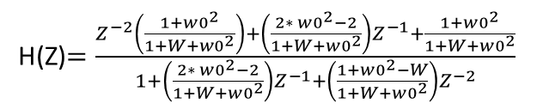
la conception du filtre IIR bi quad
Identification des coefficients
H(Z)$=\frac{Z^{−2}\left(\frac{1+{w0}^{2}}{1+W+{w0}^{2}}\right)+\left(\frac{2∗ {w0}^{2}−2}{1+W+{w0}^{2}}\right)Z^{−1}+\frac{1+{w0}^{2}}{1+W+{w0}^{2}}}{1+\left(\frac{2∗ {w0}^{2}−2}{1+W+{w0}^{2}}\right)Z^{−1}+\left(\frac{1+{w0}^{2}−W}{1+W+{w0}^{2}}\right)Z^{−2}}$

Slide 88






la conception du filtre IIR bi quad
Identification des coefficients
A0$=1$
B0$=\frac{1+{w0}^{2}}{1+W+{w0}^{2}}$
A1$=\frac{2∗ {w0}^{2}−2}{1+W+{w0}^{2}}$
$$B1=\frac{2{w0}^{2}−2}{1+W+{w0}^{2}}$$
A2$=\frac{1+{w0}^{2}−W}{1+W+{w0}^{2}}$
B2 $=\frac{1+{w0}^{2}}{1+W+{w0}^{2}}$

Slide 89
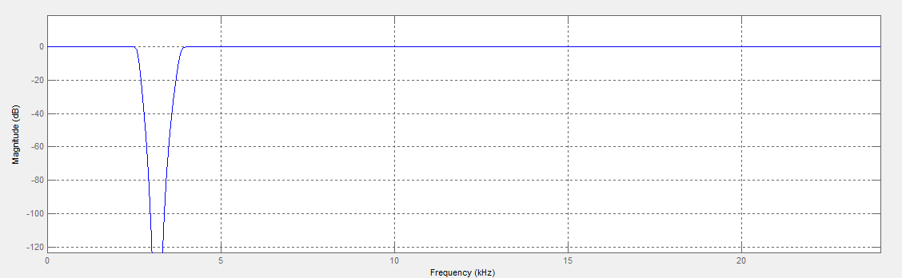
la conception du filtre IIR bi quad
Fréquences
Bande de fréquences a éjecter

Slide 90
la conception du filtre IIR bi quad
Fréquences
Fl

Slide 91
la conception du filtre IIR bi quad
Fréquences
Fu

Slide 92
la conception du filtre IIR bi quad
Fréquences
F0

Slide 93



la conception du filtre IIR bi quad
Calcule de la valeur numérique des coefficients
W = Wpu’ – Wpl’
$${w0}^{2}=\text{Wpu}\text{’ }\text{*} \text{Wpl}\text{’}$$
Wpu’$= \tan\left(\frac{2 π Fu}{2 Fs}\right)$
Wpl’$= \tan\left(\frac{2 π Fl}{2 Fs}\right)$
*Fs représente le fréquence d’ échantillonnage

Slide 94
la conception du filtre IIR bi quad
Coefficients pour filtre éjecteur de bande
Pour :
-- b0 ~ +0.8836636
-- b1 ~ -1.6468868
-- b2 ~ +0.8836636
-- a0 1
-- a1 ~ -1.6468868
-- a2 ~ +0.7673272
Fs = 48Khz
Fl = 3Khz
Fu = 4Khz

Slide 95


la conception du filtre IIR bi quad
Conversion des valeur en binaire
Représentation avec virgule fixe 2.30
2 bits pour la partie décimal
2.30
30 bits pour partie entière
Valeur minimale =
= -2
Valeur maximale =
= 1. 999999999068677…
où e correspond au nombre de bits de la partie entière signée et f au nombre de bits de la partie fractionnaire

Slide 96
la conception du filtre IIR bi quad
Conversion des valeur en binaire
Nombre positif
B0 = 0.8836636
0
0.8836636

Slide 97
la conception du filtre IIR bi quad
Conversion des valeur en binaire
Nombre positif
B0 = 0.8836636
0
0.8836636
Partie entière
Partie décimal

Slide 98
la conception du filtre IIR bi quad
Conversion de la partie décimale
Partie décimale =
0.8836636
0.8836636 x 2^30 = 948826565.6664064
Partie décimale arrondie =
948826566
Conversion en binaire sur 30 bits
948826566 = 11 1000 1000 1101 1111 0001 1100 0110

Slide 99
la conception du filtre IIR bi quad
Conversion de la partie entière
Partie entière =
0
Conversion en binaire sur 2 bits
0 = 00

Slide 100
la conception du filtre IIR bi quad
Conversion des valeur en binaire
Nombre positif
Partie décimale 30bits
Partie entière 2bits
B0 = 0.8836636
00
11 1000 1000 1101 1111 0001 1100 0110
Représentation virgule fixe 2.30 (32bits)

Slide 101
la conception du filtre IIR bi quad
Conversion des valeur en binaire
Nombre Négatif
Retrancher la valeur minimale
B1 = -1.6468868
X = -1.6468868 –(-2)
X = 010110100110010110100000011011
X = 0,3531132
Convertir la partie décimal avec
méthode précédente

Slide 102
la conception du filtre IIR bi quad
Conversion des valeur en binaire
Nombre Négatif
-2 + X = B1
B1 = -1.6468868
X = 0,3531132
- 2 sur 2 bits
X sur 32 bits
10
010110100110010110100000011011
B1 = 10 10110100110010110100000011011

Slide 103
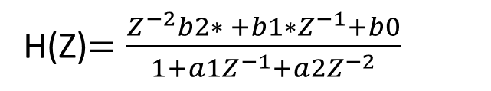
la conception du filtre IIR bi quad
Etude de la stabilité
-- b0 ~ +0.8836636
-- b1 ~ -1.6468868
-- b2 ~ +0.8836636
-- a1 ~ -1.6468868
-- a2 ~ +0.7673272
H(Z)$=\frac{Z^{−2}b2∗ +b1∗Z^{−1}+b0}{1+a1Z^{−1}+a2Z^{−2}}$
Avec

Slide 104
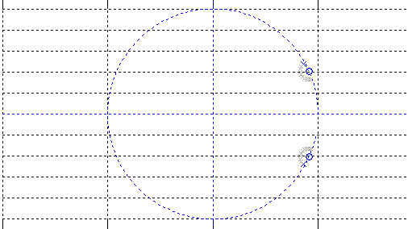

la conception du filtre IIR bi quad
Etude de la stabilité
$1+\left(\frac{2∗ {w0}^{2}−2}{1+W+{w0}^{2}}\right)Z^{−1}+\left(\frac{1+{w0}^{2}−W}{1+W+{w0}^{2}}\right)Z^{−2}$ = 0
Calcule de pôles
Les pôles doivent être
Dans le cercle unitaire

Slide 105
Code source

Slide 106

Explication du code source

Slide 107
Explication du code source
ZFF_X0
ZFF_X1
ZFF_Y1
ZFF_X2
ZFF_Y2

Slide 108
Explication du code source
pgZFF_X0_quad
pgZFF_Y1_quad
ZFF_X1
pgZFF_X0_quad
pgZFF_X0_quad
pgZFF_Y2_quad

Slide 109
Explication du code source
pgZFF_X0
pgZFF_Y1
ZFF_X1
pgZFF_X0
pgZFF_X0
pgZFF_Y2

Slide 110
Explication du code source
Y_out_double
ZFF_X1

Slide 111
Fonctionnement du code source
Propagation du signal d’entrée
ZFF_X0
ZFF_X1
ZFF_Y1
ZFF_X2
ZFF_Y2

Slide 112
Fonctionnement du code source
Multiplication des signaux et des coefficients
Signal de 64 bit (pgZFF_.._quad)
ZFF_X0
ZFF_X1
ZFF_Y1
ZFF_X2
ZFF_Y2

Slide 113
Fonctionnement du code source
Trancher les signaux a la sortie des multiplicateur
Signal de 32 bit (pgZFF_..
ZFF_X0
ZFF_X1
ZFF_Y1
ZFF_X2
ZFF_Y2

Slide 114
Fonctionnement du code source
Sommation des signaux trancher
Somme des tous les signaux (32 bit)
ZFF_X0
ZFF_X1
ZFF_Y1
ZFF_X2
ZFF_Y2

Slide 115
Fonctionnement du code source
Trancher le signal de somme
Trancher le poids faible du signal de somme
ZFF_X0
ZFF_X1
ZFF_Y1
ZFF_X2
ZFF_Y2

Slide 116
Fonctionnement du code source
Fin du processus de filtrage
Sortie de 18 bit
ZFF_X0
ZFF_X1
ZFF_Y1
ZFF_X2
ZFF_Y2

Slide 117
Fonctionnement du code source
ZFF_X0
ZFF_X1
ZFF_Y1
ZFF_X2
ZFF_Y2

